Slide 1
ASPEN: Breaking Operator Barriers for Efficient Parallel Execution of Deep Neural Networks
NIPS 2023 git库

Slide 2
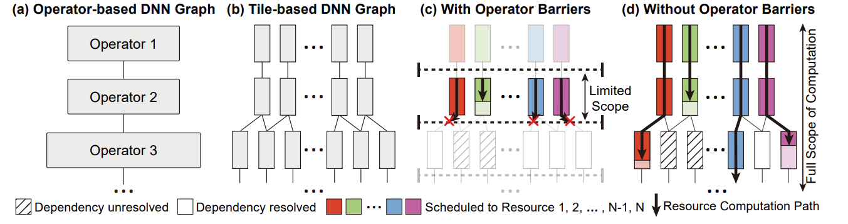
INTRODUCTION
算子间的同步障阻碍了更细粒度的数据并行
  图算融合技术只能缓解而非解决这一问题

Slide 3
INTRODUCTION
挑战
  设计一个tile-wise的数据流图表达方式
  实现一个可统筹异步并行计算的实时系统
  提供一个异步并行资源间的并发信息交换的解决方案

Slide 4
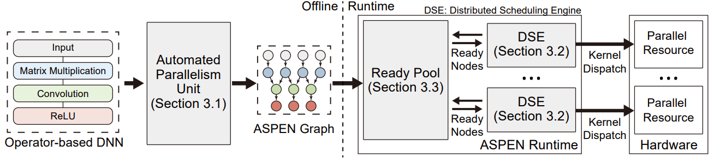
OVERVIEW
基于APSEN Graph的实时调度系统

Slide 5
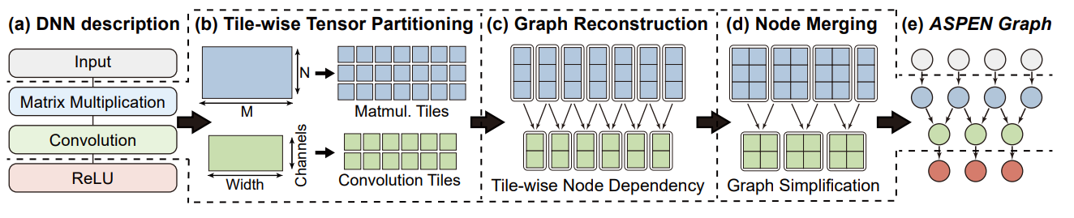
APSEN Graph
Automated Parallelism Unit(APU)的构建
  从output张量出发，将其按经验划分为细粒度tile
  优先在列向上合并细粒度tile
  性能评估，并作进一步合并/拆分

Slide 6
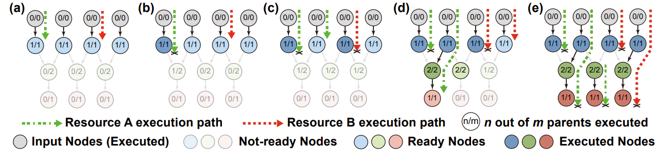
Distributed Scheduling Engine
DSE(Distributed Scheduling Engine)实时调度计算资源
  APU被划分为三种状态：executed, ready, and not-ready

Slide 7
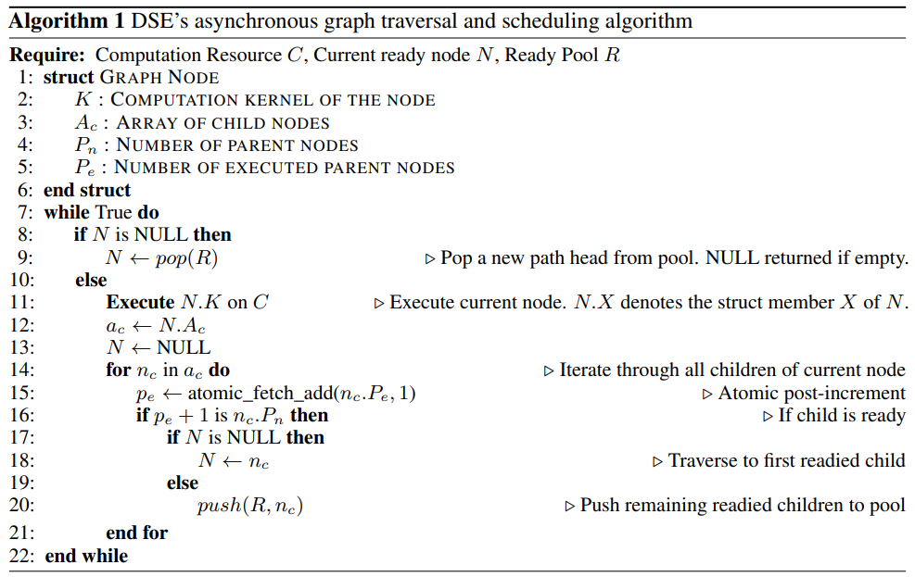
Distributed Scheduling Engine
Algorithm
维护APU状态
Notes:
自底向上逆序遍历

Slide 8
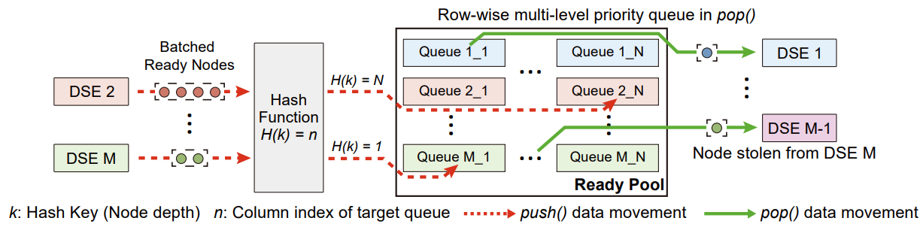
Ready Pool
基于队列实现Ready Pool
  每个DSE对应下图队列中的一行
优势
  相较于传统的同步障，Ready Pool实现了异步的信息交换，只在生产者与消费者之间进行
Notes:
读写冲突

Slide 9
Ready Pool
Push
  Ready Pool中的行坐标由DSE编号确定，列坐标依赖Hash决定
  其中哈希函数的输入是当前节点(APU)的深度
    在具体实现中，如果节点深度较浅，H(k)返回一个较小的列索引，如果深度较深，则返回一个较大的索引

Slide 10
Ready Pool
Pop
  若DSE对应的行不为空，则处理队首节点
  若DSE对应的行为空，则按照work-stealing queues的逻辑处理其他行数据
    work-stealing：从其他队列窃取队尾数据的思路，可以采用随机的方式确定队列号，每次窃取的数量依照设计者而定

Slide 11
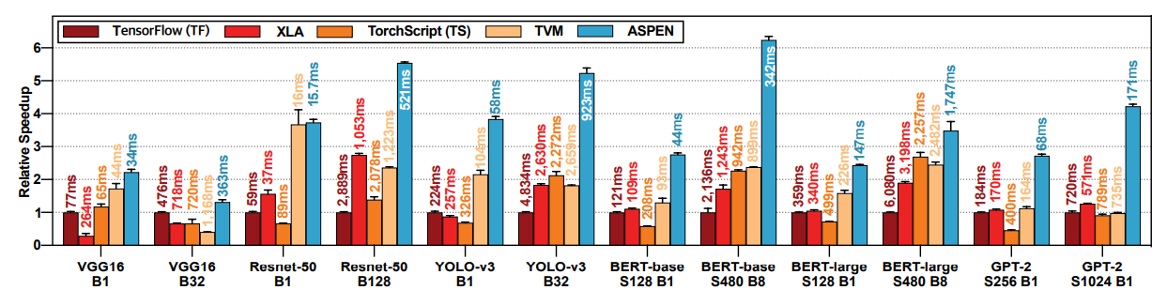
EVALUATION
端到端时延
  输入规模较大的情况下效果更好
  当模型中包含更多具有多个执行路径时效果更好

Slide 12
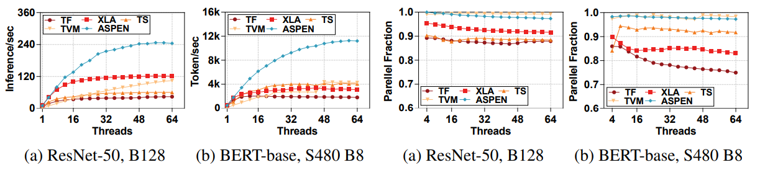
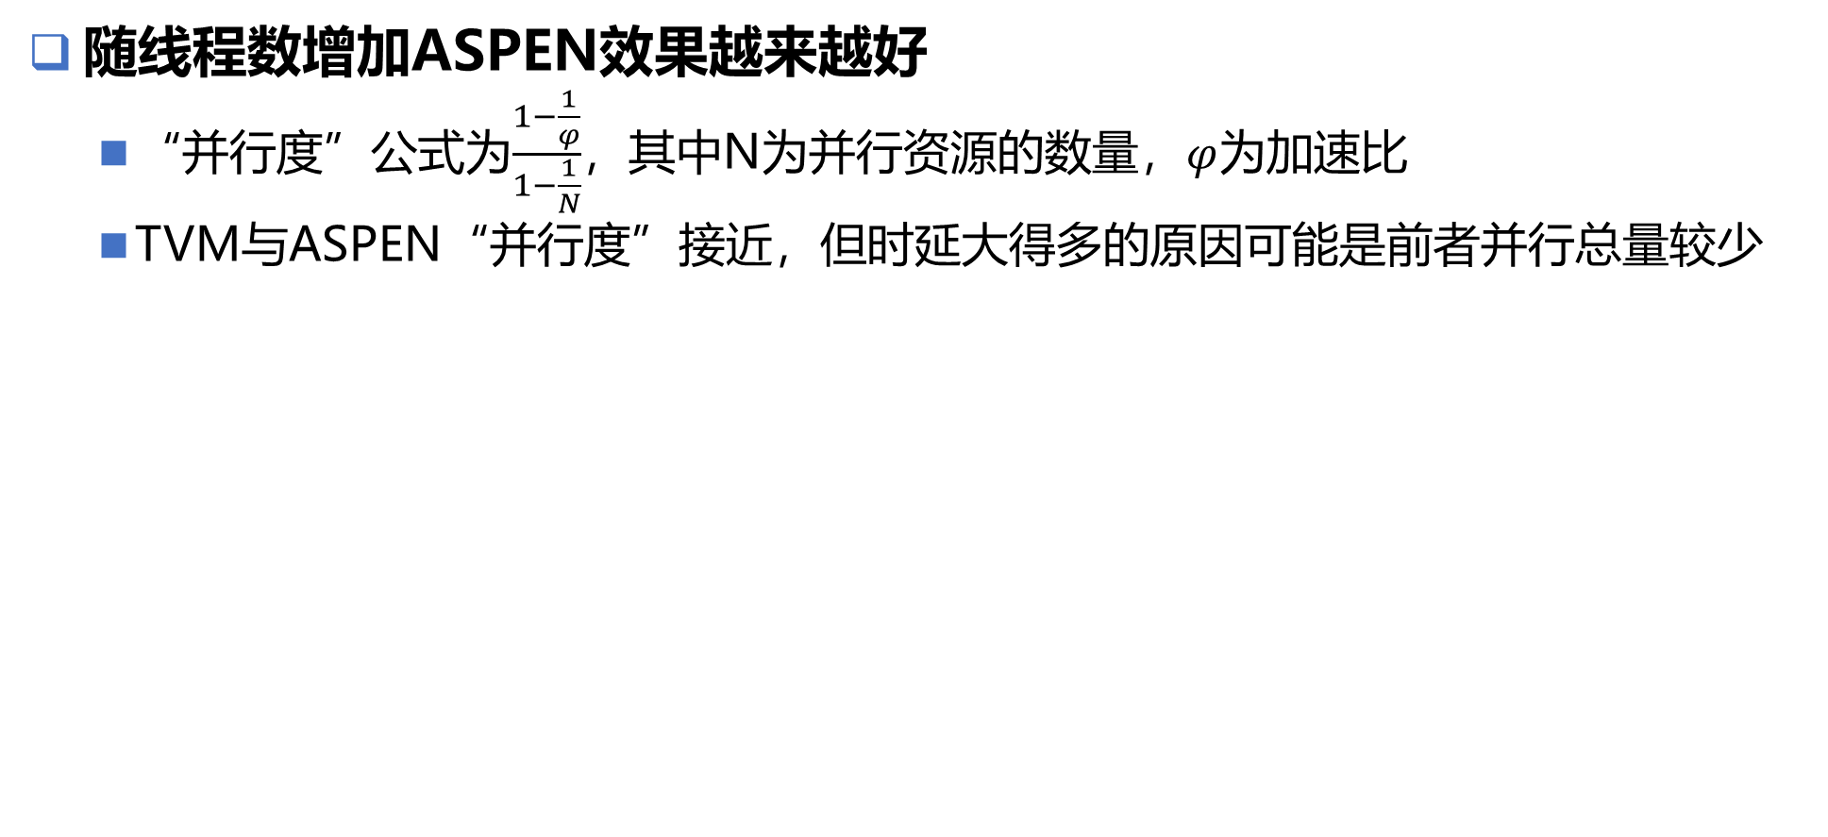
EVALUATION
随线程数增加ASPEN效果越来越好
  “并行度”公式为$\frac{1−\frac{1}{φ}}{1−\frac{1}{N}}$，其中N为并行资源的数量，$φ$为加速比
  TVM与ASPEN“并行度”接近，但时延大得多的原因可能是前者并行总量较少

Slide 13
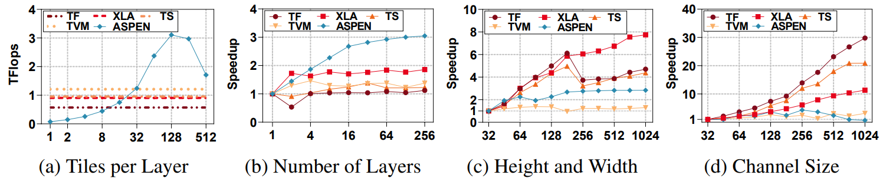
EVALUATION
消融实验
  a：随着tile数的增加，吞吐量呈现出先增后减的趋势
    增加来源于并行性的增加，减少来源于计算资源不足且较小的块计算访存比更小
  b~d：ASPEN善于发现更多的并行机会，但并不擅长处理大规模数据

Slide 14
Thanks！

